Slide 1
第六週
現代網頁排版魔法：Flexbox
用父元素控制方向、對齊、間距與換行
3 小時｜說明 × 示範 × 實作
延續同一個活動報名網站，逐步建立完整前端能力
第六週｜網頁程式設計
01
Notes:
時間：3 分鐘。展示本週完成畫面與學習範圍，先不解釋所有細節。

Slide 2
三小時課程節奏
01
02
03
00:00–01:20
01:20–01:30
01:30–03:00
容器、主軸、對齊與 gap
休息與互相檢查
伸縮、換行與活動頁整合
每個概念都會立刻接一個可觀察、可修改的頁面練習。
第六週｜課程導覽
02
Notes:
時間：7 分鐘。說明三段節奏、休息時間與課堂作品。

Slide 3
本週學習目標
辨認 flex container 與 flex item
區分主軸與交叉軸
用 justify-content、align-items、gap 排列內容
理解 grow、shrink、basis 的分工
完成導覽列、Hero 與自動換行卡片
完成後，你能
看懂規則
預測結果
動手完成
自己除錯
第六週｜課程目標
03
Notes:
時間：8 分鐘。逐項說明可觀察的學習成果，請學生標記最不熟的一項。

Slide 4
Flexbox 解決一維排列問題
A
B
傳統：margin、float 與寬度互相牽動
Flexbox：父層宣告排列規則，子層自動配合
一列或一欄的排列，先想到 Flexbox。
第六週｜核心概念
04
Notes:
時間：8 分鐘。搭配範例檔逐段講解；每改一個值就重新整理觀察差異。

Slide 5
先分清楚父元素與子元素
display: flex 寫在父元素
直接子元素成為 flex items
孫元素不會自動成為 item
.nav {
display: flex;
gap: 24px;
}
<nav class="nav">
<a>首頁</a>
<a>活動</a>
</nav>
修改一個值，重新整理並觀察。
第六週｜核心概念
05
Notes:
時間：8 分鐘。搭配範例檔逐段講解；每改一個值就重新整理觀察差異。

Slide 6
主軸會隨 flex-direction 改變
row
column
主軸水平，由左到右
主軸垂直，由上到下
justify-content
align-items
沿主軸分配空間
沿交叉軸對齊項目
第六週｜核心概念
06
Notes:
時間：10 分鐘。搭配範例檔逐段講解；每改一個值就重新整理觀察差異。

Slide 7
justify-content：剩餘空間放哪裡？
flex-start：靠主軸起點
center：集中於中間
space-between：首尾貼邊，中間均分
.nav {
display: flex;
justify-content: space-between;
align-items: center;
}
修改一個值，重新整理並觀察。
第六週｜核心概念
07
Notes:
時間：12 分鐘。搭配範例檔逐段講解；每改一個值就重新整理觀察差異。

Slide 8
gap 是項目之間的穩定距離
A
B
margin：距離寫在每個子項目，首尾需額外處理
gap：距離寫在父層，只出現在項目之間
排列間距優先使用 gap，元件外距再使用 margin。
第六週｜核心概念
08
Notes:
時間：10 分鐘。搭配範例檔逐段講解；每改一個值就重新整理觀察差異。

Slide 9
實作一：導覽列左右分組
任務
1
header 設為 display: flex
2
用 justify-content: space-between 分開品牌與 nav
3
nav 也設為 flex 並加入 gap
4
用 align-items: center 垂直置中
縮放瀏覽器，確認連結沒有靠 margin 硬推。
第六週｜課堂實作
09
Notes:
時間：10 分鐘。教師先示範前兩步，學生完成其餘步驟；巡視並記錄常見問題。

Slide 10
休息前檢核：軸線與父子關係
1
row 時主軸是哪個方向？
2
align-items: center 寫在父層或子層？
3
gap 與 margin 的責任有何不同？
先獨立思考，再和旁邊同學用一句話互相解釋。
第六週｜快速檢核
10
Notes:
時間：10 分鐘。讓學生先作答，再口頭解釋答案與判斷依據。

Slide 11
flex-basis 是伸縮前的理想尺寸
grow：有剩餘空間時放大
shrink：空間不足時縮小
basis：分配空間前的基準
.card {
flex-grow: 1;
flex-shrink: 1;
flex-basis: 250px;
}
/* 簡寫 */
.card { flex: 1 1 250px; }
修改一個值，重新整理並觀察。
第六週｜核心概念
11
Notes:
時間：8 分鐘。搭配範例檔逐段講解；每改一個值就重新整理觀察差異。

Slide 12
flex-wrap 讓項目換到下一列
nowrap 是預設值
wrap 讓卡片在空間不足時換行
搭配 basis 形成彈性卡片格
.cards {
display: flex;
flex-wrap: wrap;
gap: 22px;
}
.card {
flex: 1 1 250px;
}
修改一個值，重新整理並觀察。
第六週｜核心概念
12
Notes:
時間：10 分鐘。搭配範例檔逐段講解；每改一個值就重新整理觀察差異。

Slide 13
個別項目也能微調
align-self
order
只改某一個 item 的交叉軸對齊
改變視覺順序；不等於 DOM 順序
margin-top: auto
min-width: 0
在 column 容器中把按鈕推到底部
避免長內容撐破 flex item
第六週｜核心概念
13
Notes:
時間：10 分鐘。搭配範例檔逐段講解；每改一個值就重新整理觀察差異。

Slide 14
Hero 雙欄：文字可伸、視覺受限
兩欄都能縮小
文字欄吸收剩餘空間
視覺欄以 330px 為基準
.hero {
display: flex;
align-items: center;
gap: 56px;
}
.hero-copy { flex: 1 1 58%; }
.hero-art { flex: 0 1 330px; }
修改一個值，重新整理並觀察。
第六週｜核心概念
14
Notes:
時間：12 分鐘。搭配範例檔逐段講解；每改一個值就重新整理觀察差異。

Slide 15
整合實作：三張等高活動卡
任務
1
cards 設為 flex 並允許 wrap
2
card 使用 flex: 1 1 250px
3
每張 card 內部改為 column
4
詳細連結以 margin-top: auto 推到底部
新增第四張卡，觀察換行與欄寬是否仍合理。
第六週｜課堂實作
15
Notes:
時間：10 分鐘。教師先示範前兩步，學生完成其餘步驟；巡視並記錄常見問題。

Slide 16
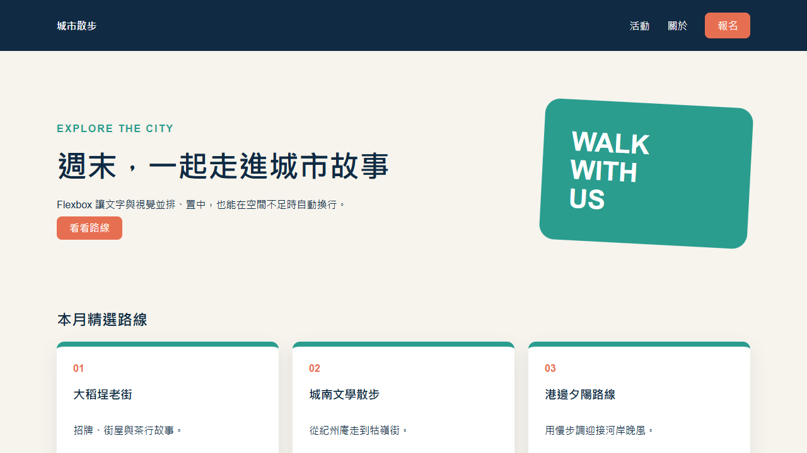
完成畫面：Flexbox 活動首頁
對照範例檔，指出今天新增的規則與畫面效果。
第六週｜核心概念
16
Notes:
時間：10 分鐘。展示實際瀏覽器結果，請學生把程式碼規則對回畫面。

Slide 17
常見誤區
把屬性寫錯層
固定寬度太多
justify-content 應在容器上
讓 basis 與 grow 管理空間
只用 order
忘記 wrap
鍵盤與讀屏順序仍依 DOM
卡片只會繼續縮或溢出
第六週｜核心概念
17
Notes:
時間：10 分鐘。搭配範例檔逐段講解；每改一個值就重新整理觀察差異。

Slide 18
快速檢核
1
display: flex 影響哪些子元素？
2
column 時 justify-content 控制哪個方向？
3
flex: 1 1 250px 三個值各代表什麼？
4
如何讓三張卡空間不足時換行？
先獨立思考，再和旁邊同學用一句話互相解釋。
第六週｜快速檢核
18
Notes:
時間：10 分鐘。讓學生先作答，再口頭解釋答案與判斷依據。

Slide 19
課後作業：Flexbox 活動首頁
必要條件
導覽列使用兩層 Flexbox
Hero 使用左右雙欄與 gap
卡片容器允許 wrap
卡片按鈕維持底部對齊
繳交內容
繳交 HTML、CSS 與 1280px 寬畫面截圖
先完成可運作版本，再加入自己的文字、色彩與內容。
第六週｜課後延伸
19
Notes:
時間：14 分鐘。搭配範例檔逐段講解；每改一個值就重新整理觀察差異。

